Slide 1
期末总复习专题

Slide 2
一.平行线:
易错点:
1.同位角相等
内错角相等
同旁内角互补
2.过一点有且只有一条与已知直线垂直
过一点有且只有一条与已知直线平行。
3.两条直线都与第三条直线平行，那么这两条直线也互相平行
两条直线都与第三条直线垂直，那么这两条直线也互相平行。
4.如果两个角的两边互相平行，则这两个角的关系（ ）
如果两个角的两边互相垂直，则这两个角的关系（ ）

Slide 3
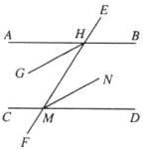
1.已知：如图：∠AHF＋∠FMD＝180°，GH平分∠AHM，MN平分∠DMH。 求证：GH∥MN。

Slide 4
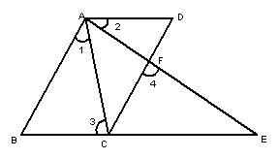
2.已知，如图，BCE、AFE是直线，AB∥CD，∠1=∠2，∠3=∠4，求证：AD∥BE．

Slide 5
3.如图，已知AB∥CD，∠ABF=∠DCE.
试说明：∠BFE=∠FEC.

Slide 6
二.实数
1.基础知识:
(1)一个正数有( )个平方根;它们的关系是( )
(2)算术平方根是本身的数有( );平方根是本身的数有( );立方根是本身的数有( ).
(3)数轴上的点与( )成一一对应的;平面直角坐标上的点与( )成一一对应的.

Slide 7
1.计算：
2.解方程:

Slide 8
2.已知实数a、b、c，在数轴上的位置如下图所示，
试化简：
（1） －|c－b|+|b－a|+
（2）|a+b－c|+|b-c|+
－2

Slide 9
3.已知5+ 的小数部分为 m, 7-
的小数部分为n,求m+n的值

Slide 10

的解为
1. 若方程组
则方程组
的解为______．

Slide 11
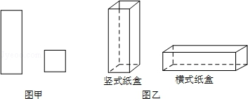
2.某工厂用如图甲所示的长方形和正方形纸板，做成如图乙所示的竖式与横式两种长方体形状的无盖纸盒． （1）现有正方形纸板162张，长方形纸板340张．若要做两种纸盒共l00个，有哪几种生产方案？ （2）若有正方形纸板162张，长方形纸板a张，做成上述两种纸盒，纸板恰好用完．已知290＜a＜306．求a的值．

Slide 12



3.已知关于x，y的二元一次方程组
（1）若该方程组的解是
那么关于x，y的二元一次方程组
的解是多少？ （2）若y<0，且a>b，试求x的取值范围.

Slide 13

1.若关于x的不等式mx﹣n＞0的解集是x＜
则关于x的不等式（m+n）x＞n﹣m的解集是（ ）
2.已知关于x的不等式组
只有四个整数解，
则实数a的取值范围是 ．

Slide 14
3.学校将若干间宿舍分配给七年级一班的女生住宿，已知该班女生少于３５人，若每个房间住５人，则剩下５人没处住；若每个房间住８人，则空一间房，并且还有一间房也不满，有多少间宿舍，多少名女生？

